Slide 1


LỚP
10
ĐẠI SỐ
Chương VI: GÓC LƯỢNG GIÁC VÀ CÔNG THỨC LƯỢNG GIÁC
§3. CÔNG THỨC LƯỢNG GIÁC (Tiết 2)
I
CÔNG THỨC NHÂN ĐÔI – CÔNG THỨC HẠ BẬC
II
VÍ DỤ ÁP DỤNG
1
Dạng 1: Nhận dạng công thức nhân đôi, hạ bậc.
2
Dạng 2: Tính giá trị biểu thức.
3
Dạng 3: Rút gọn biểu thức.
4
Dạng 4: Chứng minh đẳng thức.
5
Dạng 5: Tính giá trị lượng giác của một góc.
6
Dạng 6: Tìm đẳng thức đúng hoặc sai.
III
BÀI TẬP TRẮC NGHIỆM
IV
TÓM TẮT BÀI HỌC

Slide 2
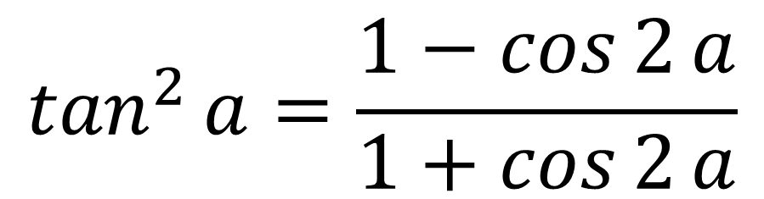
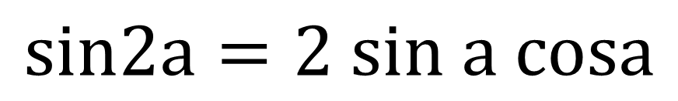
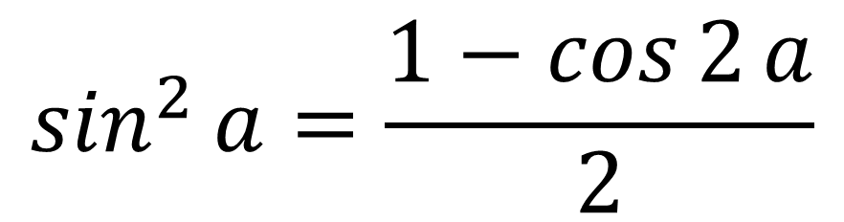
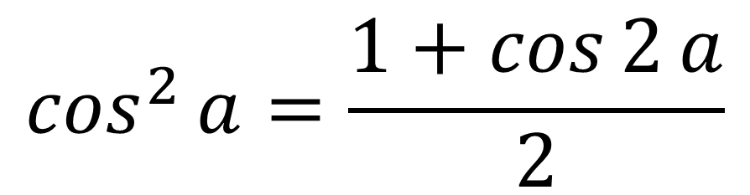
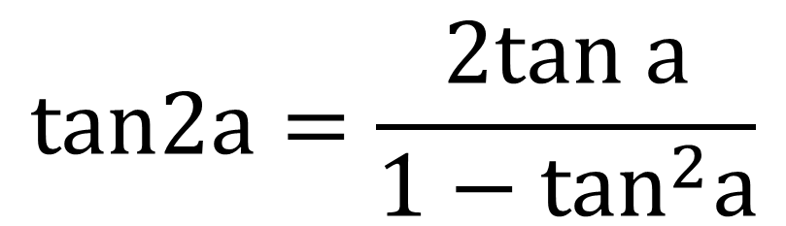
I
CÔNG THỨC NHÂN ĐÔI, CÔNG THỨC HẠ BẬC
1. Công thức nhân đôi
$$sin2a=2 sin a cosa$$
$$cos2a=cos^{2}a−sin^{2}a=2cos^{2}a−1=1−2sin^{2}a$$
$$tan2a=\frac{2tan a}{1−tan^{2}a}$$
2. Công thức hạ bậc
$$\cos^{2}{a}=\frac{1+\cos{2}a}{2}$$
$$\sin^{2}{a}=\frac{1−\cos{2}a}{2}$$
$$\tan^{2}{a}=\frac{1−\cos{2}a}{1+\cos{2}a}$$

Slide 3
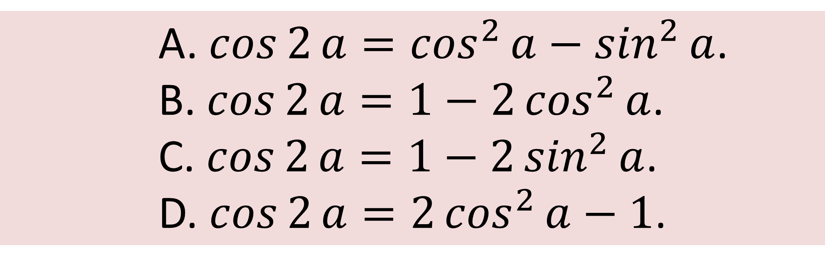
II
VÍ DỤ ÁP DỤNG
Dạng 1. Nhận dạng công thức nhân đôi hạ bậc
Ví dụ 1. (NB) Trong các công thức sau, công thức nào sai ?
A. $\cos{2}a=\cos^{2}{a}−\sin^{2}{a}$.
B. $\cos{2}a=1−2\cos^{2}{a}$.
C. $\cos{2}a=1−2\sin^{2}{a}$.
D. $\cos{2}a=2\cos^{2}{a}−1$.

Slide 4
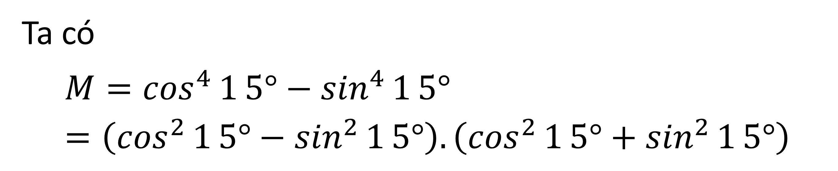
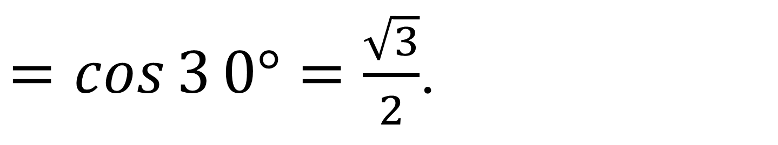
II
VÍ DỤ ÁP DỤNG
Dạng 2. Tính giá trị biểu thức
Ví dụ 2. (TH) Tính $M=\cos^{4}{1}5°−\sin^{4}{1}5°.$
Lời giải
Ta có
$$M=\cos^{4}{1}5°−\sin^{4}{1}5° =\left(\cos^{2}{1}5°−\sin^{2}{1}5°\right).\left(\cos^{2}{1}5°+\sin^{2}{1}5°\right)$$
$=\cos{3}0°=\frac{\sqrt{3}}{2}$.

Slide 5
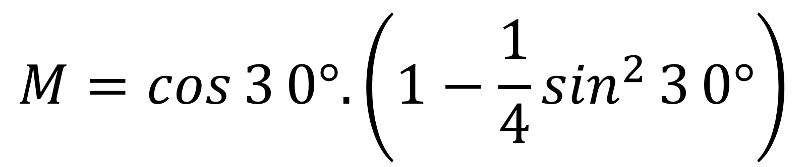
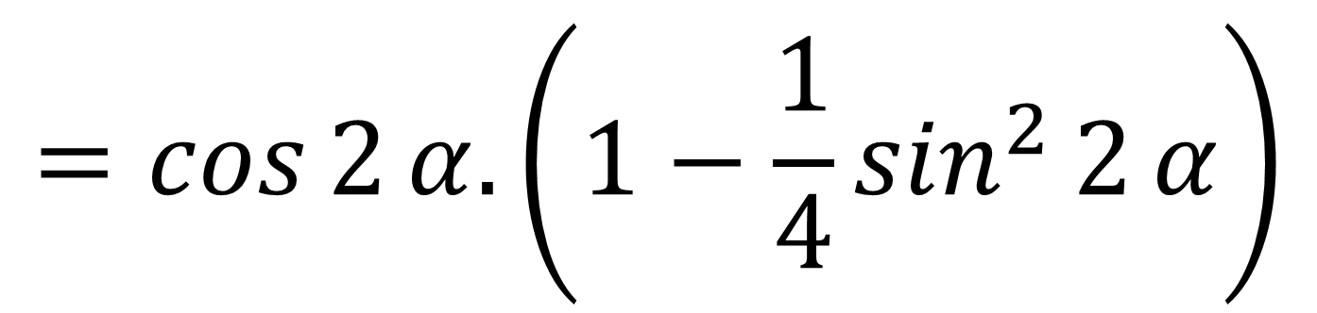
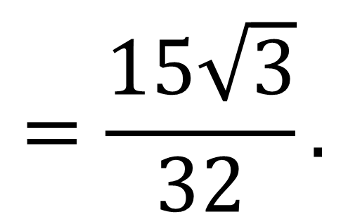
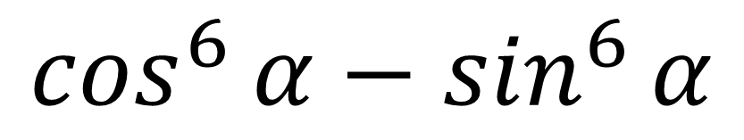
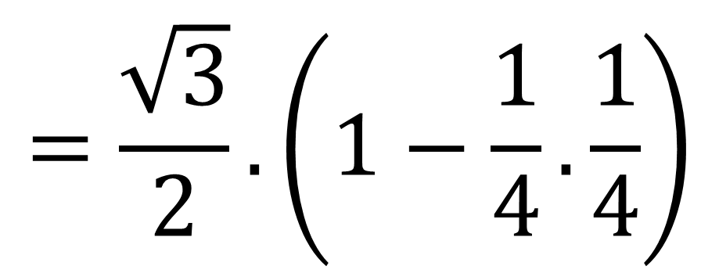
II
VÍ DỤ ÁP DỤNG
Dạng 2. Tính giá trị biểu thức
Ví dụ 2. (TH) Gọi $M=\cos^{6}{1}5^{o}−\sin^{6}{1}5^{o}$ thì:
A. $M=1.$ B. $M=\frac{1}{2}.$ C. $M=\frac{1}{4}.$ D. $M=\frac{15\sqrt{3}}{32}.$
Lời giải:
Lời giải
Ta có:
$$\cos^{6}{α}−\sin^{6}{α}$$
$$=\left(\cos^{2}{α}−\sin^{2}{α}\right)\left(\cos^{4}{α}+\cos^{2}{α}.\sin^{2}{α}+\sin^{4}{α}\right)$$
$$=\cos{2}α.\left[{\left(\cos^{2}{α}+\sin^{2}{α}\right)}^{2}−\cos^{2}{α}.\sin^{2}{α}\right]$$
$$=\cos{2}α.\left(1−\frac{1}{4}\sin^{2}{2}α\right)$$
$$M=\cos{3}0°.\left(1−\frac{1}{4}\sin^{2}{3}0°\right)$$
$$=\frac{\sqrt{3}}{2}.\left(1−\frac{1}{4}.\frac{1}{4}\right)$$
$$=\frac{15\sqrt{3}}{32}.$$
Vậy

Slide 6
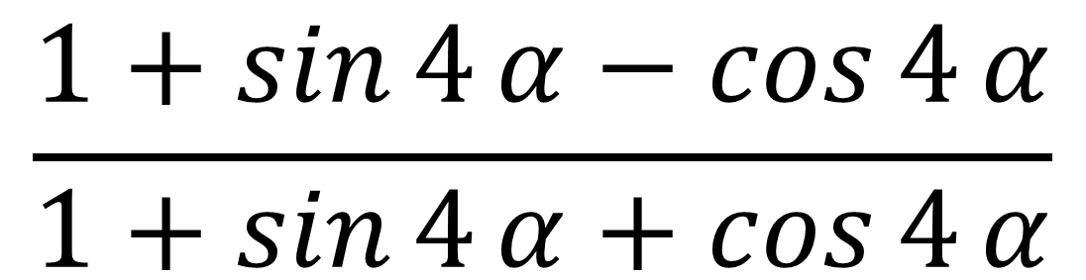
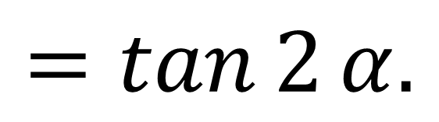
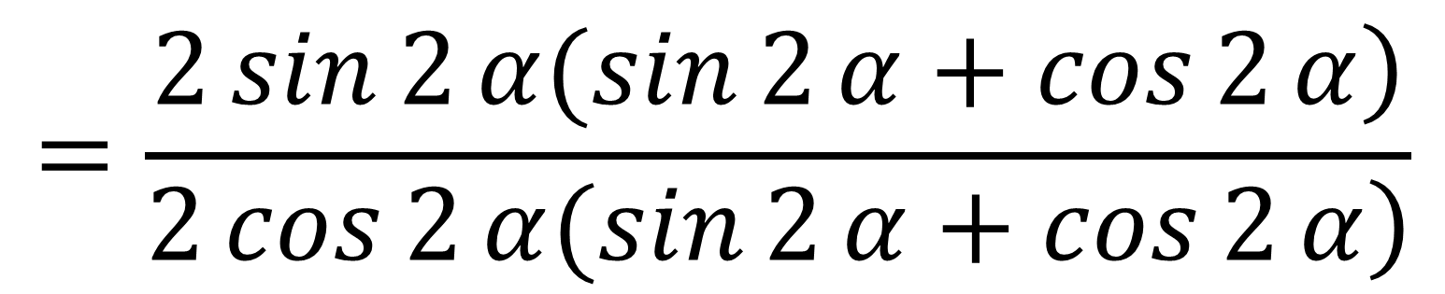
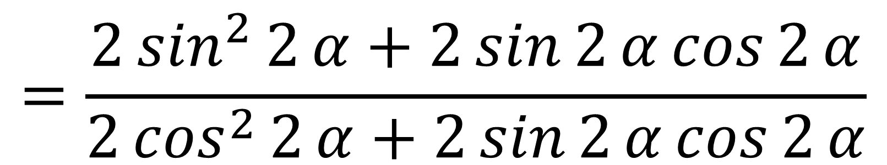
II
VÍ DỤ ÁP DỤNG
Dạng 3. Rút gọn biểu thức
Ví dụ 3. (VD) Rút gọn biểu thức:
$$\frac{1+\sin{4}α−\cos{4}α}{1+\sin{4}α+\cos{4}α}$$
Lời giải
Ta có:
$$\frac{1+\sin{4}α−\cos{4}α}{1+\sin{4}α+\cos{4}α}$$
$$=\frac{2\sin^{2}{2}α+2\sin{2}α\cos{2}α}{2\cos^{2}{2}α+2\sin{2}α\cos{2}α}$$
$$=\frac{\left.2\sin{2}α(\sin{2}α+\cos{2}α\right)}{\left.2\cos{2}α(\sin{2}α+\cos{2}α\right)}$$
$$=\tan{2}α.$$

Slide 7
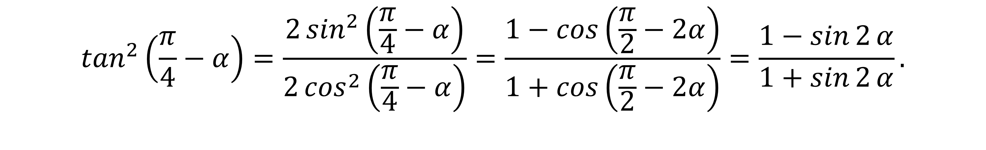
II
VÍ DỤ ÁP DỤNG
Dạng 4. Chứng minh đẳng thức
Ví dụ 4. (TH) Chứng minh rằng:
$$\tan^{2}\left(\frac{π}{4}−α\right)=\frac{1−\sin{2}α}{1+\sin{2}α}$$
Lời giải
Ta có:
$$\tan^{2}\left(\frac{π}{4}−α\right)=\frac{2\sin^{2}\left(\frac{π}{4}−α\right)}{2\cos^{2}\left(\frac{π}{4}−α\right)}=\frac{1−\cos\left(\frac{π}{2}−2α\right)}{1+\cos\left(\frac{π}{2}−2α\right)}=\frac{1−\sin{2}α}{1+\sin{2}α}.$$
Vậy đẳng thức được chứng minh.

Slide 8
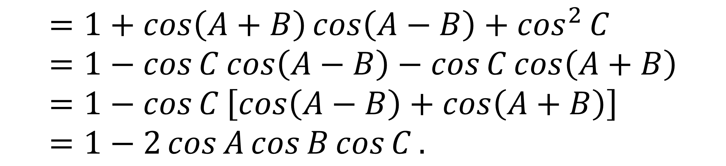
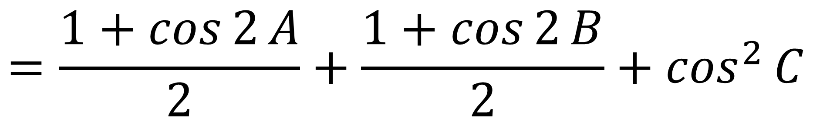
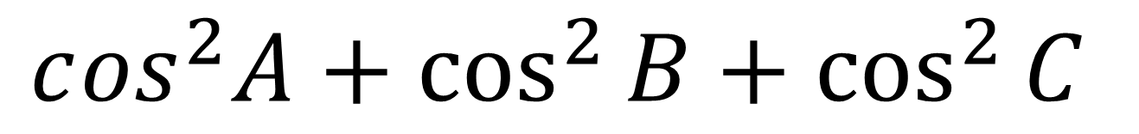
II
VÍ DỤ ÁP DỤNG
Dạng 4. Chứng minh đẳng thức
Ví dụ 4. (VD) Cho $A$, $B$, $C$ là ba góc của một tam giác. Chứng minh rằng:
$$c{os}^{2}A+\cos^{2}{B}+\cos^{2}{C }=1−2cosA.cosB.cosC$$
Lời giải
Ta có:
$$=\frac{1+\cos{2}A}{2}+\frac{1+\cos{2}B}{2}+\cos^{2}{C}$$
$$c{os}^{2}A+\cos^{2}{B}+\cos^{2}{C }$$
$$=1+\cos\left(A+B\right)\cos\left(A−B\right)+\cos^{2}{C}=1−\cos{C}\cos\left(A−B\right)−\cos{C}\cos\left(A+B\right)=1−\cos{C}\left[\cos\left(A−B\right)+\cos\left(A+B\right)\right]=1−2\cos{A}\cos{B}\cos{C}.$$

Slide 9


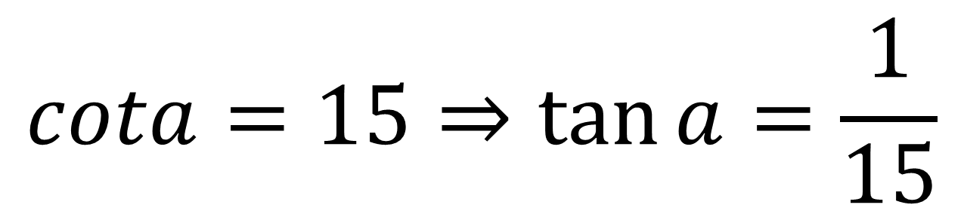
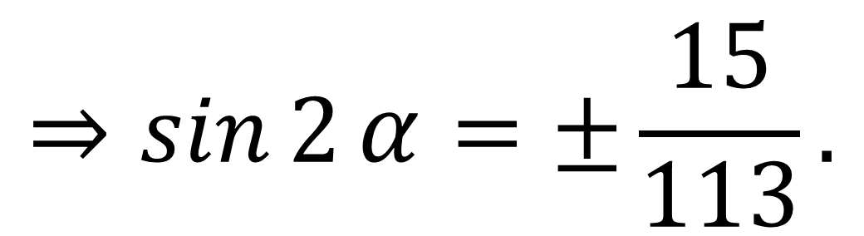
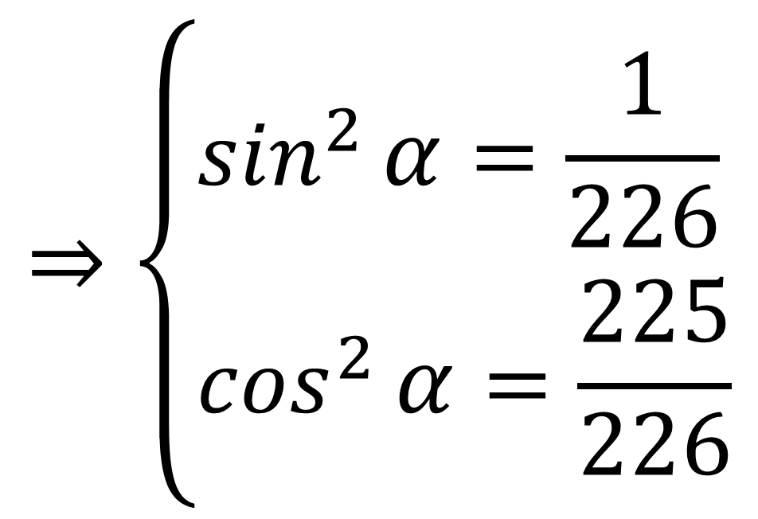
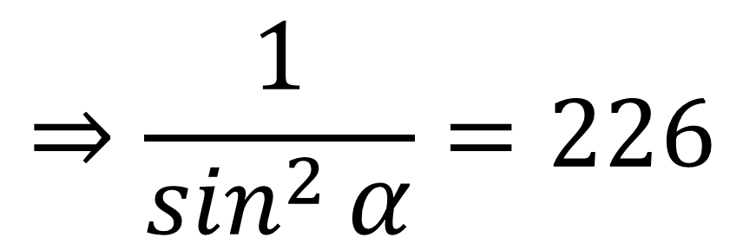
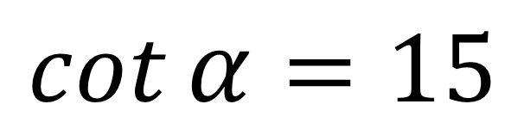
II
VÍ DỤ ÁP DỤNG
Dạng 5. Tính giá trị lượng giác của một góc
Ví dụ 5. (TH) Cho góc $α$ với $\cot{α}=15$. Tính $\sin{2}α$?
Lời giải
$$⇒\left\{\begin{aligned}&\sin^{2}{α}=\frac{1}{226} \\ &\cos^{2}{α}=\frac{225}{226}\end{aligned}\right.$$
Ta có
$$⇒\frac{1}{\sin^{2}{α}}=226$$
$$⇒\sin{2}α=±\frac{15}{113}.$$
$$\cot{α}=15$$
$$cota=15⇒\tan{a}=\frac{1}{15}$$
Ta có
Dùng máy tính

Slide 10
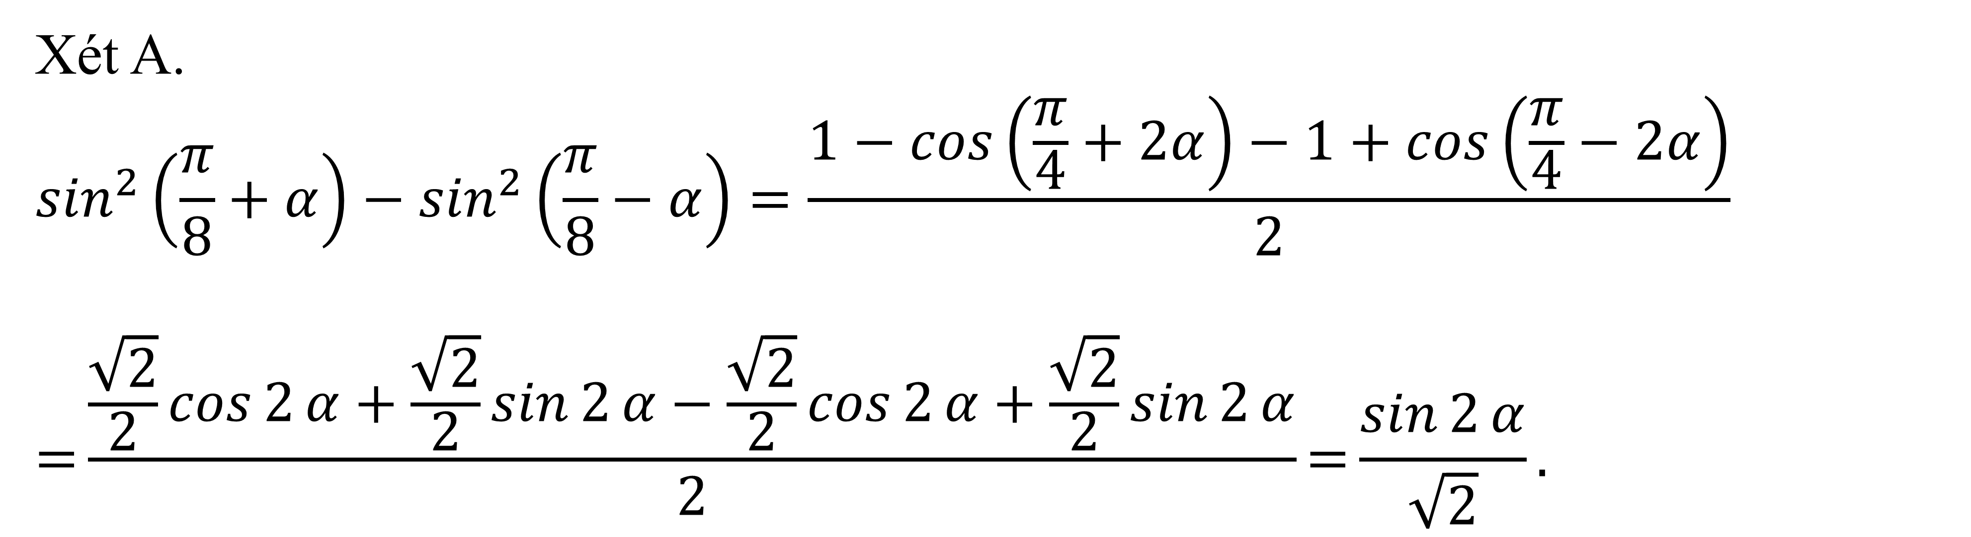
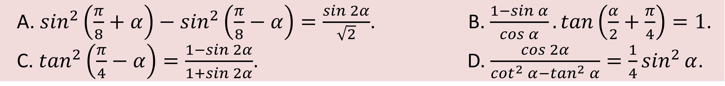
II
VÍ DỤ ÁP DỤNG
Dạng 6. Tìm đẳng thức đúng hoặc sai
Ví dụ 6. Hãy chỉ ra hệ thức sai ?
A. $\sin^{2}\left(\frac{π}{8}+α\right)−\sin^{2}\left(\frac{π}{8}−α\right)=\frac{\sin{2}α}{\sqrt{2}}$. B. $\frac{1−\sin{α}}{\cos{α}}.\tan\left(\frac{α}{2}+\frac{π}{4}\right)=1$.
C. $\tan^{2}\left(\frac{π}{4}−α\right)=\frac{1−\sin{2}α}{1+\sin{2}α}$. D. $\frac{\cos{2}α}{\cot^{2}{α}−\tan^{2}{α}}=\frac{1}{4}\sin^{2}{α}$.
Lời giải
Xét A.
$$\sin^{2}\left(\frac{π}{8}+α\right)−\sin^{2}\left(\frac{π}{8}−α\right)=\frac{1−\cos\left(\frac{π}{4}+2α\right)−1+\cos\left(\frac{π}{4}−2α\right)}{2}$$
$$\text{=}\frac{\frac{\sqrt{2}}{2}\cos{2}α+\frac{\sqrt{2}}{2}\sin{2}α−\frac{\sqrt{2}}{2}\cos{2}α+\frac{\sqrt{2}}{2}\sin{2}α}{2}\text{=}\frac{\sin{2}α}{\sqrt{2}}\text{.}$$

Slide 11
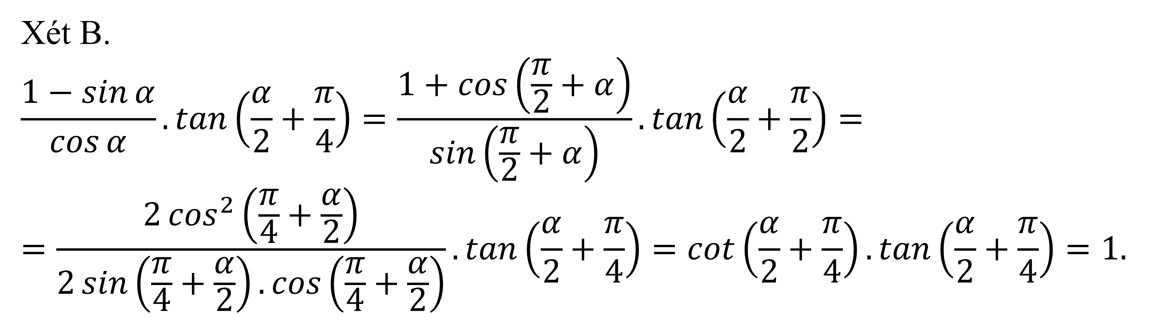
II
VÍ DỤ ÁP DỤNG
Dạng 6. Tìm đẳng thức đúng hoặc sai
Ví dụ 6. Hãy chỉ ra hệ thức sai ?
A. $\sin^{2}\left(\frac{π}{8}+α\right)−\sin^{2}\left(\frac{π}{8}−α\right)=\frac{\sin{2}α}{\sqrt{2}}$. B. $\frac{1−\sin{α}}{\cos{α}}.\tan\left(\frac{α}{2}+\frac{π}{4}\right)=1$.
C. $\tan^{2}\left(\frac{π}{4}−α\right)=\frac{1−\sin{2}α}{1+\sin{2}α}$. D. $\frac{\cos{2}α}{\cot^{2}{α}−\tan^{2}{α}}=\frac{1}{4}\sin^{2}{α}$.
Lời giải
Xét B.
$$\frac{1−\sin{α}}{\cos{α}}.\tan\left(\frac{α}{2}+\frac{π}{4}\right)=\frac{1+\cos\left(\frac{π}{2}+α\right)}{\sin\left(\frac{π}{2}+α\right)}.\tan\left(\frac{α}{2}+\frac{π}{2}\right)=$$
$$=\frac{2\cos^{2}\left(\frac{π}{4}+\frac{α}{2}\right)}{2\sin\left(\frac{π}{4}+\frac{α}{2}\right).\cos\left(\frac{π}{4}+\frac{α}{2}\right)}.\tan\left(\frac{α}{2}+\frac{π}{4}\right)=\cot\left(\frac{α}{2}+\frac{π}{4}\right).\tan\left(\frac{α}{2}+\frac{π}{4}\right)=1.$$

Slide 12
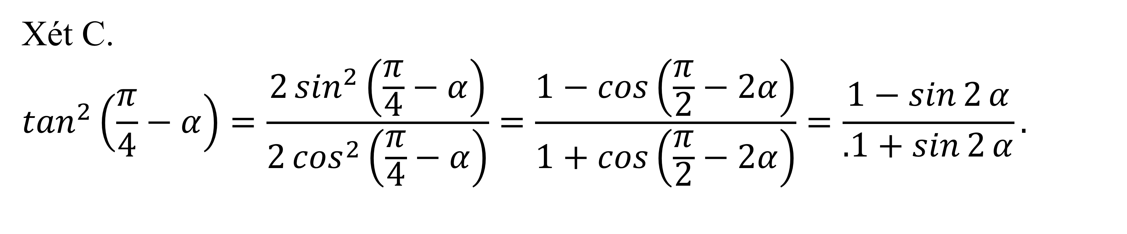
II
VÍ DỤ ÁP DỤNG
Dạng 6. Tìm đẳng thức đúng hoặc sai
Ví dụ 6. Hãy chỉ ra hệ thức sai ?
A. $\sin^{2}\left(\frac{π}{8}+α\right)−\sin^{2}\left(\frac{π}{8}−α\right)=\frac{\sin{2}α}{\sqrt{2}}$. B. $\frac{1−\sin{α}}{\cos{α}}.\tan\left(\frac{α}{2}+\frac{π}{4}\right)=1$.
C. $\tan^{2}\left(\frac{π}{4}−α\right)=\frac{1−\sin{2}α}{1+\sin{2}α}$. D. $\frac{\cos{2}α}{\cot^{2}{α}−\tan^{2}{α}}=\frac{1}{4}\sin^{2}{α}$.
Lời giải
Xét C.
$$\tan^{2}\left(\frac{π}{4}−α\right)=\frac{2\sin^{2}\left(\frac{π}{4}−α\right)}{2\cos^{2}\left(\frac{π}{4}−α\right)}=\frac{1−\cos\left(\frac{π}{2}−2α\right)}{1+\cos\left(\frac{π}{2}−2α\right)}=\frac{1−\sin{2}α}{.1+\sin{2}α}.$$

Slide 13
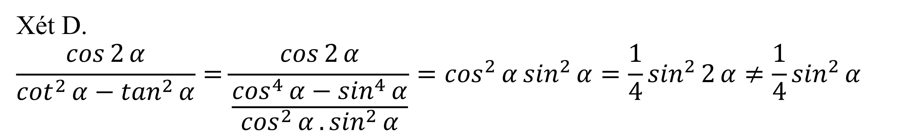
II
VÍ DỤ ÁP DỤNG
Dạng 6. Tìm đẳng thức đúng hoặc sai
Ví dụ 6. Hãy chỉ ra hệ thức sai ?
A. $\sin^{2}\left(\frac{π}{8}+α\right)−\sin^{2}\left(\frac{π}{8}−α\right)=\frac{\sin{2}α}{\sqrt{2}}$. B. $\frac{1−\sin{α}}{\cos{α}}.\tan\left(\frac{α}{2}+\frac{π}{4}\right)=1$.
C. $\tan^{2}\left(\frac{π}{4}−α\right)=\frac{1−\sin{2}α}{1+\sin{2}α}$. D. $\frac{\cos{2}α}{\cot^{2}{α}−\tan^{2}{α}}=\frac{1}{4}\sin^{2}{α}$.
Lời giải
Xét D.
$$\frac{\cos{2}α}{\cot^{2}{α}−\tan^{2}{α}}=\frac{\cos{2}α}{\frac{\cos^{4}{α}−\sin^{4}{α}}{\cos^{2}{α}.\sin^{2}{α}}}=\cos^{2}{α}\sin^{2}{α}=\frac{1}{4}\sin^{2}{2}α≠\frac{1}{4}\sin^{2}{α}$$

Slide 14
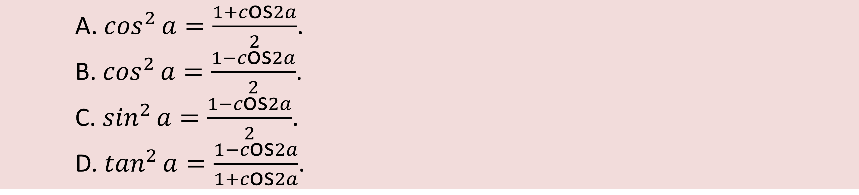
III
BÀI TẬP TRẮC NGHIỆM
Câu 1. (NB) Trong các công thức sau, công thức nào sai ?
A. $\cos^{2}{a}=\frac{1+c\text{os}2a}{2}$.
B. $\cos^{2}{a}=\frac{1−c\text{os}2a}{2}$.
C. $\sin^{2}{a}=\frac{1−c\text{os}2a}{2}$.
D. $\tan^{2}{a}=\frac{1−c\text{os}2a}{1+c\text{os}2a}$.

Slide 15
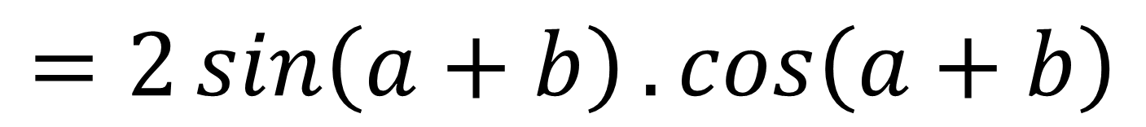
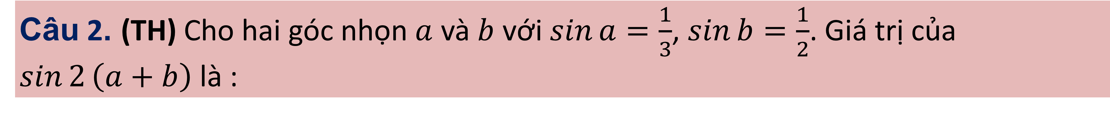
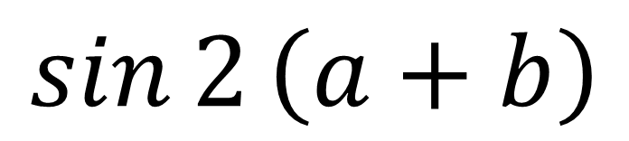
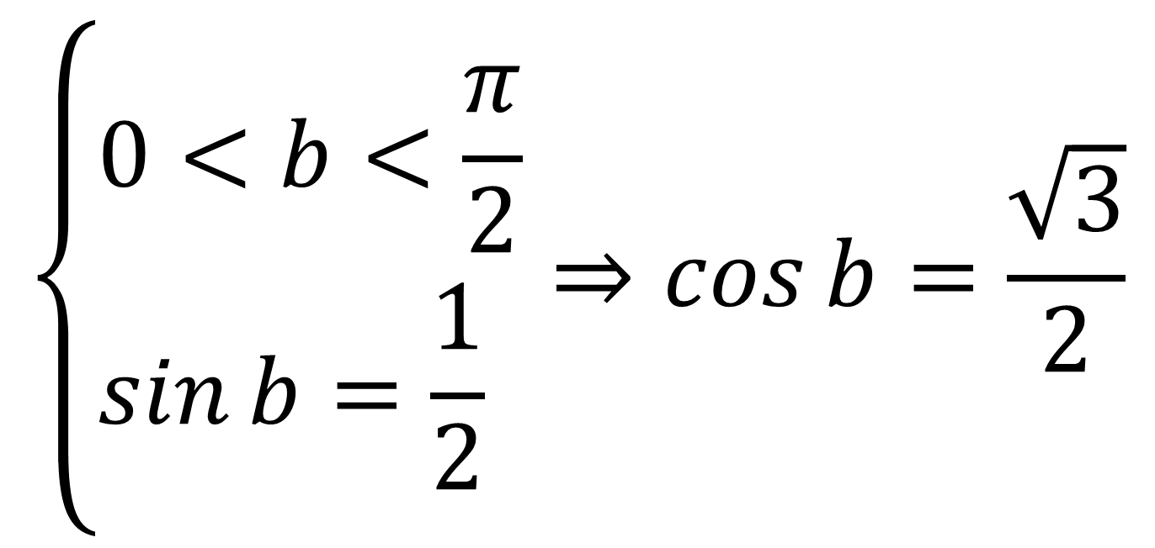
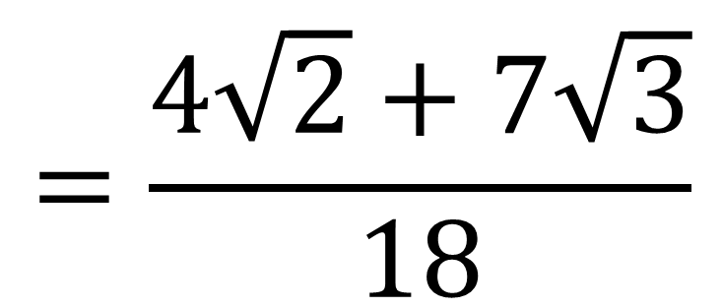
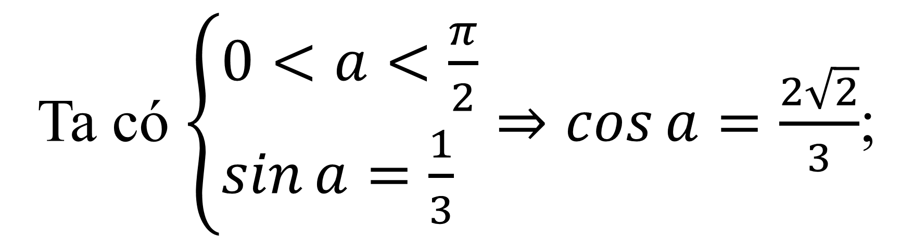
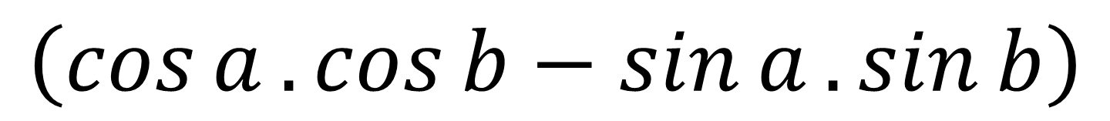
II
BÀI TẬP TRẮC NGHIỆM
Câu 2. (TH) Cho hai góc nhọn $a$ và $b$ với $\sin{a}=\frac{1}{3}$, $\sin{b}=\frac{1}{2}$. Giá trị của $\sin{2}\left(a+b\right)$ là :
A. $\frac{2\sqrt{2}+7\sqrt{3}}{18}.$ B. $\frac{3\sqrt{2}+7\sqrt{3}}{18}.$ C. $\frac{4\sqrt{2}+7\sqrt{3}}{18}.$ D. $\frac{5\sqrt{2}+7\sqrt{3}}{18}.$
Lời giải:
$$\left\{\begin{aligned}&0<b<\frac{π}{2} \\ &\sin{b}=\frac{1}{2}\end{aligned}\right.⇒\cos{b}=\frac{\sqrt{3}}{2}$$
Ta có $\left\{\begin{aligned}&0<a<\frac{π}{2} \\ &\sin{a}=\frac{1}{3}\end{aligned}\right.⇒\cos{a}=\frac{2\sqrt{2}}{3}$;
$$\sin{2}\left(a+b\right)$$
$$=2\sin\left(a+b\right).\cos\left(a+b\right)$$
$$=2\left(\sin{a}.\cos{b}+\sin{b}.\cos{a}\right)$$
$$\left(\cos{a}.\cos{b}−\sin{a}.\sin{b}\right)$$
$$=\frac{4\sqrt{2}+7\sqrt{3}}{18}$$

Slide 16
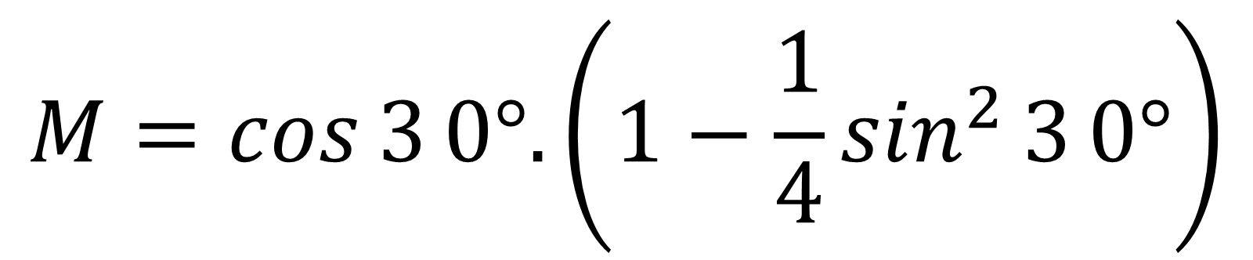
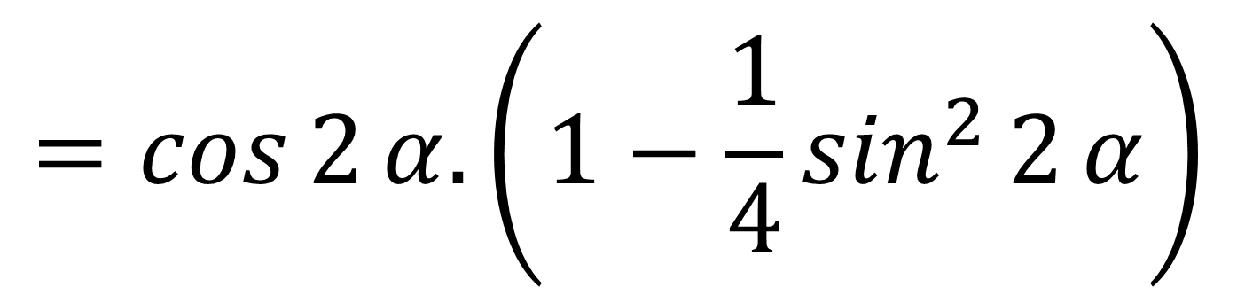
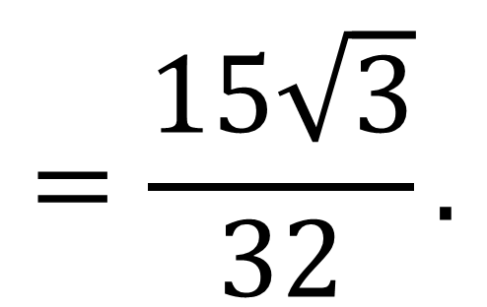
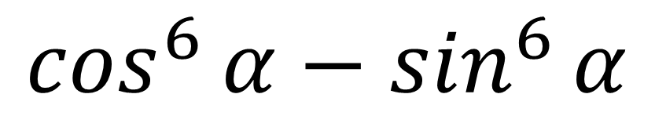
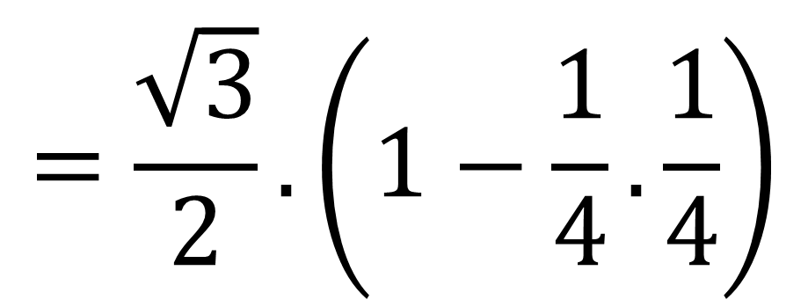
II
BÀI TẬP TRẮC NGHIỆM
Câu 3. (TH) Gọi $M=\cos^{6}{1}5^{o}−\sin^{6}{1}5^{o}$ thì:
A. $M=1.$ B. $M=\frac{1}{2}.$ C. $M=\frac{1}{4}.$ D. $M=\frac{15\sqrt{3}}{32}.$
Lời giải:
Ta có:
$$\cos^{6}{α}−\sin^{6}{α}$$
$$=\left(\cos^{2}{α}−\sin^{2}{α}\right)\left(\cos^{4}{α}+\cos^{2}{α}.\sin^{2}{α}+\sin^{4}{α}\right)$$
$$=\cos{2}α.\left[{\left(\cos^{2}{α}+\sin^{2}{α}\right)}^{2}−\cos^{2}{α}.\sin^{2}{α}\right]$$
$$=\cos{2}α.\left(1−\frac{1}{4}\sin^{2}{2}α\right)$$
$$M=\cos{3}0°.\left(1−\frac{1}{4}\sin^{2}{3}0°\right)$$
$$=\frac{\sqrt{3}}{2}.\left(1−\frac{1}{4}.\frac{1}{4}\right)$$
$$=\frac{15\sqrt{3}}{32}.$$
Vậy

Slide 17
II
BÀI TẬP TRẮC NGHIỆM

Slide 18
II
BÀI TẬP TRẮC NGHIỆM

Slide 19
II
BÀI TẬP TRẮC NGHIỆM

Slide 20
Hệ bất phương trình bậc nhất hai ẩn gồm một số bất phương trình bậc nhất hai ẩn x, y mà ta phải tìm các nghiệm chung.
Mỗi nghiệm chung đó được gọi là nghiệm của hệ bất phương trình.

